Slide 1
Videókártya
Készítette: Schauer Olivér 10.A

Slide 2
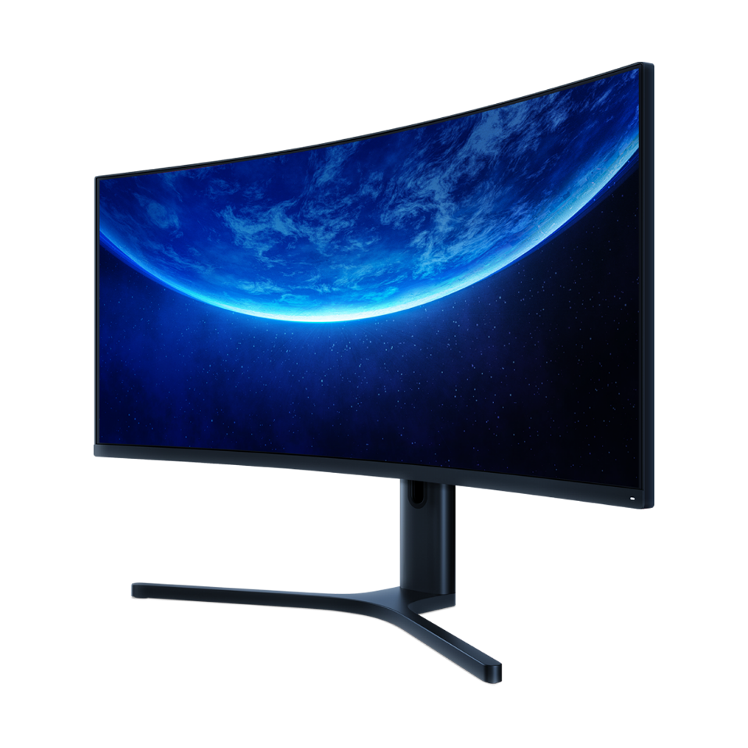
A videókártya szerepe
Analóg jelekké alakít
Továbbítja a jelet a megjelenítő eszköznek

Slide 3
Történetük
Első grafikus kártya 1977 (Apple)
1981 IBM MDA
1982 IBM HGC

Slide 4
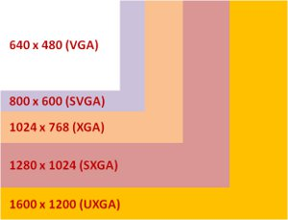
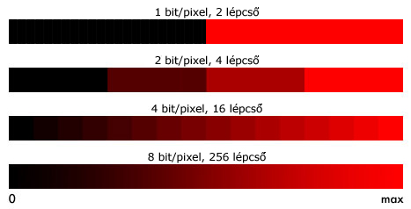
A kártyák fontos paraméterei
Grafikus felbontás
Színmélység
Videomemória mérete és típusa
Magszám

Slide 5


Gyártók
2 főbb gyártó:
nVidia ATI (2006-tól AMD)

Slide 6
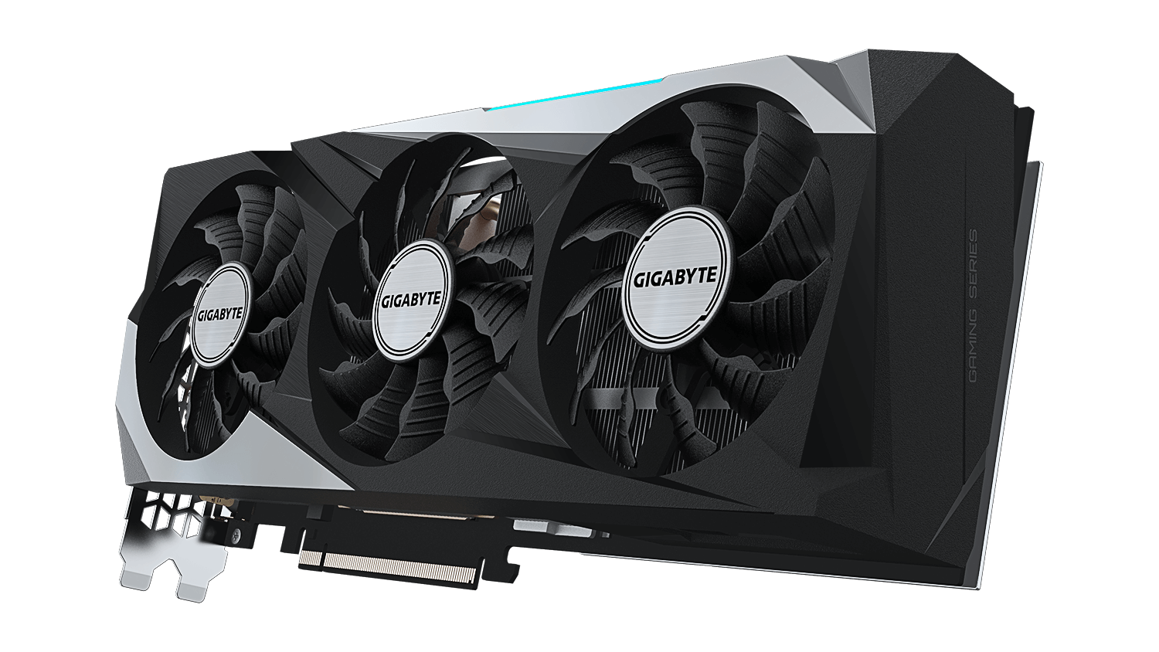
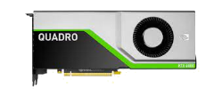
Grafikus kártyák típusai
Gaming kártyák:
nVidia GTX , RTX széria
AMD RX széria
Workstation kártyák:
nVidia Quadro széria
AMD PRO W széria

Slide 7


Köszönöm a figyelmet!

